Slide 1
كَيْفَ أَتَصَرَّفُ إذا بَقِيَ مَعِي نُقُود؟

Slide 2
كَيْفَ أَتَصَرَّفُ إذا بَقِيَ مَعِي نُقُود؟
صفِي ما تُشاهِدِينَهُ في الشكْلِ الآتِي :
أُشاهد العملة السعودية و لكن من فئات مختلفة
الوحدة
2
شخصَّيتي
كَيْفَ أَتَصَرَّفُ إذا بَقِيَ مَعِي نُقُود؟
واحدة
ثلاث ورقات
ورقتين

Slide 3
نشاط1
متروك للطالبة
أَرْسُمُ دائرةً حَوْلَ المَصْدَرِ الَّذِي أَحْصُلُ مِنْهُ عَلى النُّقُودِ
الوحدة
2
شخصَّيتي
كَيْفَ أَتَصَرَّفُ إذا بَقِيَ مَعِي نُقُود؟
هَلْ هُناكَ مَصادِرُ أُخْرى تَحْصُلِينَ مِنْها عَلى النُّقُودِ .. تَحَدَّثِي مَعَ زَمِيلاتِكِ وَمُعَلِّمَتِكِ عَنْه ؟

Slide 4
نشاط2
أَعْطى أَحْمَدُ ابْنَتَهُ سُمَيَّةَ مَصْرُوفَها اليَوْمِيَّ وَبَقِيَ مَعَها مَبْلَغٌ مِنَ النُّقُودِ ..
اِقْتَرِحِي عَلى سُمَيَّةَ كَيْفَ تَتَصَرَّفُ بِبَقِيَّةِ النُّقُودِ؟
الوحدة
2
شخصَّيتي
تضع المال المتبقي معها في الحصَّالة
كَيْفَ أَتَصَرَّفُ إذا بَقِيَ مَعِي نُقُود؟

Slide 5
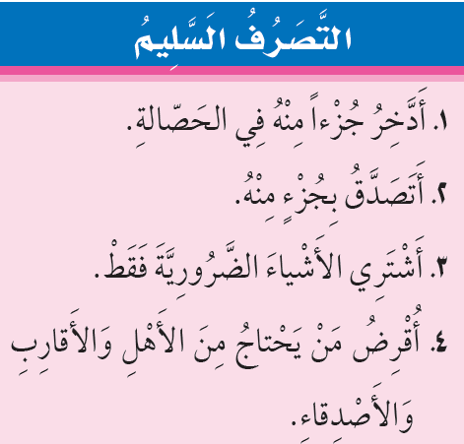
نشاط2 كَيْفَ أَتَصرَّفُ بِما بَقِيَ مَعِي مِنْ نُقُودٍ ؟
الوحدة
2
شخصَّيتي
كَيْفَ أَتَصَرَّفُ إذا بَقِيَ مَعِي نُقُود؟

Slide 6
ما الفَضِيلةُ الَّتِي يَدْعُو إلَيْها الحَدِيثُ؟
الوحدة
2
شخصَّيتي
كَيْفَ أَتَصَرَّفُ إذا بَقِيَ مَعِي نُقُود؟
الإنفاق

Slide 7
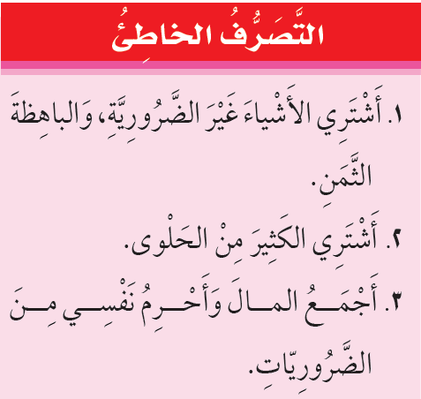
الوحدة
2
شخصَّيتي
كَيْفَ أَتَصَرَّفُ إذا بَقِيَ مَعِي نُقُود؟

Slide 8
الوحدة
2
شخصَّيتي
إلامَ تُرْشِدُكِ الآيةُ السابِقةُ.
كَيْفَ أَتَصَرَّفُ إذا بَقِيَ مَعِي نُقُود؟

Slide 9
نشاط 3
إذا ادَّخَرْتِ كُلَّ يَوْمٍ رِيالاً مِنْ مَصْروفِكِ المَدْرَسِيِّ، فَكَمْ رِيالاً تَدَّخِرِينَ فِي أُسْبُوعٍ؟
الوحدة
2
شخصَّيتي
خمسة ريالات
كَيْفَ أَتَصَرَّفُ إذا بَقِيَ مَعِي نُقُود؟

Slide 10
نشاط 4
اِبْحَثِي عَنِ الكَلِماتِ المُتَشابِهةِ داخِلَ المُرَبَّعِ وَاشْطُبِيها
لِتَبْقى صِفَةً يَنْبَغِي أَنْ نَتَّصِفَ بِها:
الوحدة
2
شخصَّيتي
كَيْفَ أَتَصَرَّفُ إذا بَقِيَ مَعِي نُقُود؟
التوفير

Slide 11
نشاط 5
ماذا يَحدُثُ لَوْ لَمْ يَدَّخِرِ الشَّخْصُ بَعْضَ المالِ مِنْ دَخْلِهِ ؟
الوحدة
2
شخصَّيتي
كَيْفَ أَتَصَرَّفُ إذا بَقِيَ مَعِي نُقُود؟
سوف يضطّر عند حاجته إلى المال أن يقترض من الآخرين

Slide 12
إِرْشَادَات عَامَّة
1
المالُ نِعْمة فاشكُري اللهَ سُبْحانَهُ عَلَيْها.
2
هُناكَ فَرْق بَيْن الكَرَمِ وَالإسْرافِ، وَبَيْن البُخْلِ وَحُسْنِ التَّدْبِيرِ
3
مِنَ الحِكْمةِ حُسْنُ التَّصَّرفِ فِي المالِ
4
الَصَّدَقةُ تَزِيدُ المالَ وَلا تَنْقُصُهُ
5
البُخْلُ صِفة ذَمِيمة يَنْبَغِي تَجنُّبُها

Slide 13
انتهى الدرس

